Slide 1

Московский государственный технический университет им. Н.Э. Баумана
Разработка мобильного клиента системы таск-трекинга по методологии GTD
Дата

Slide 2
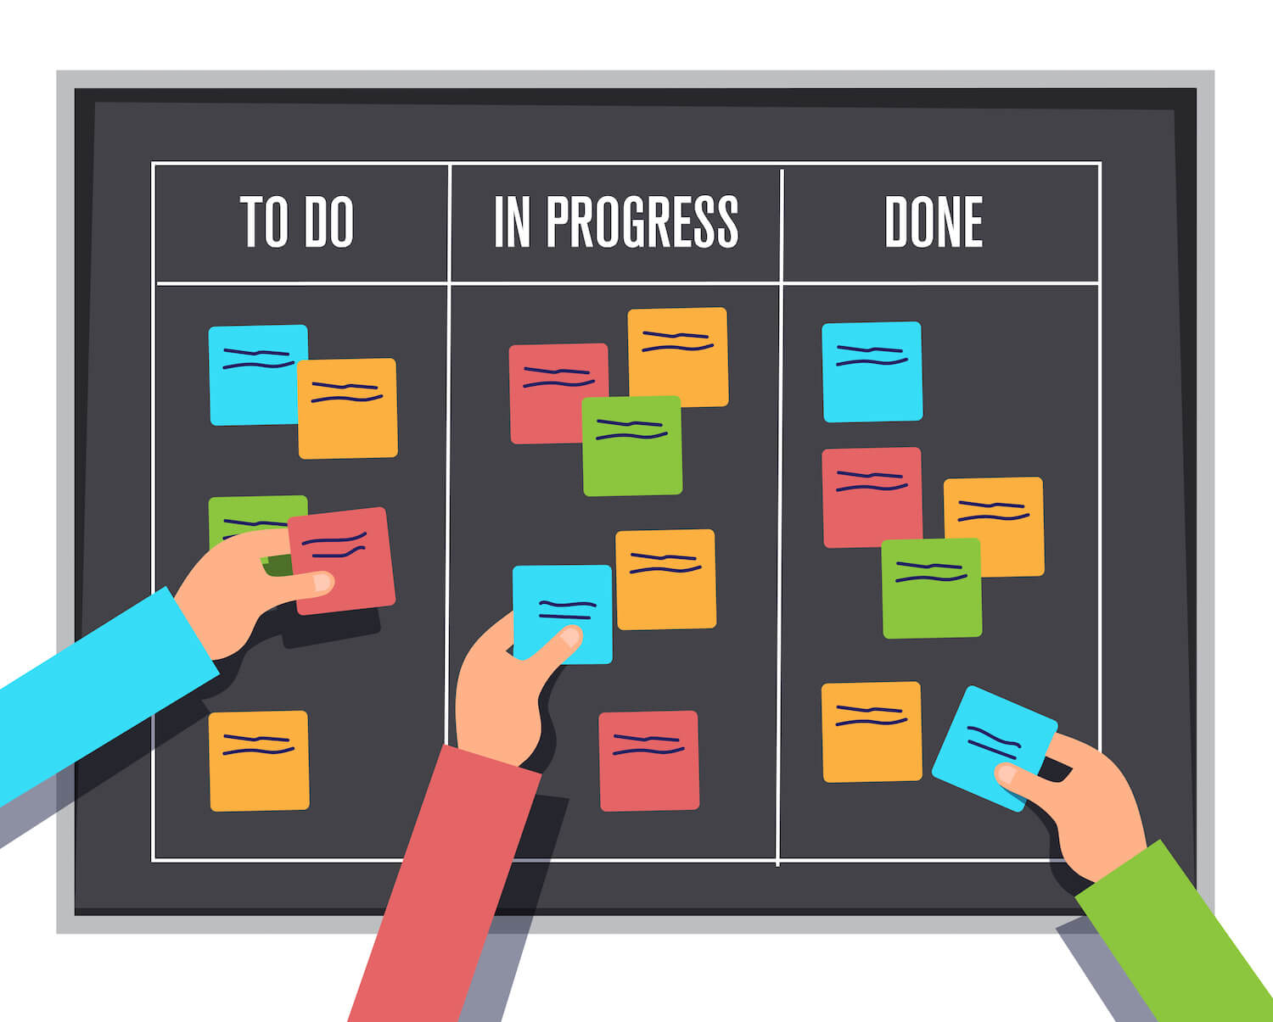
Цель и задачи
Getting Things Done (GTD) — это методология тайм-менеджмента, разработанная Дэвидом Алленом, направленная на повышение продуктивности и снижение стресса за счет выгрузки всех задач из головы во внешнюю систему.

Slide 3
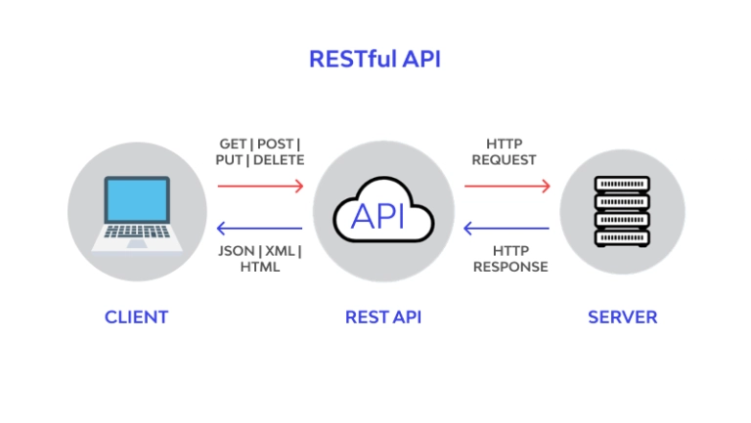
Архитектура приложения

Slide 4
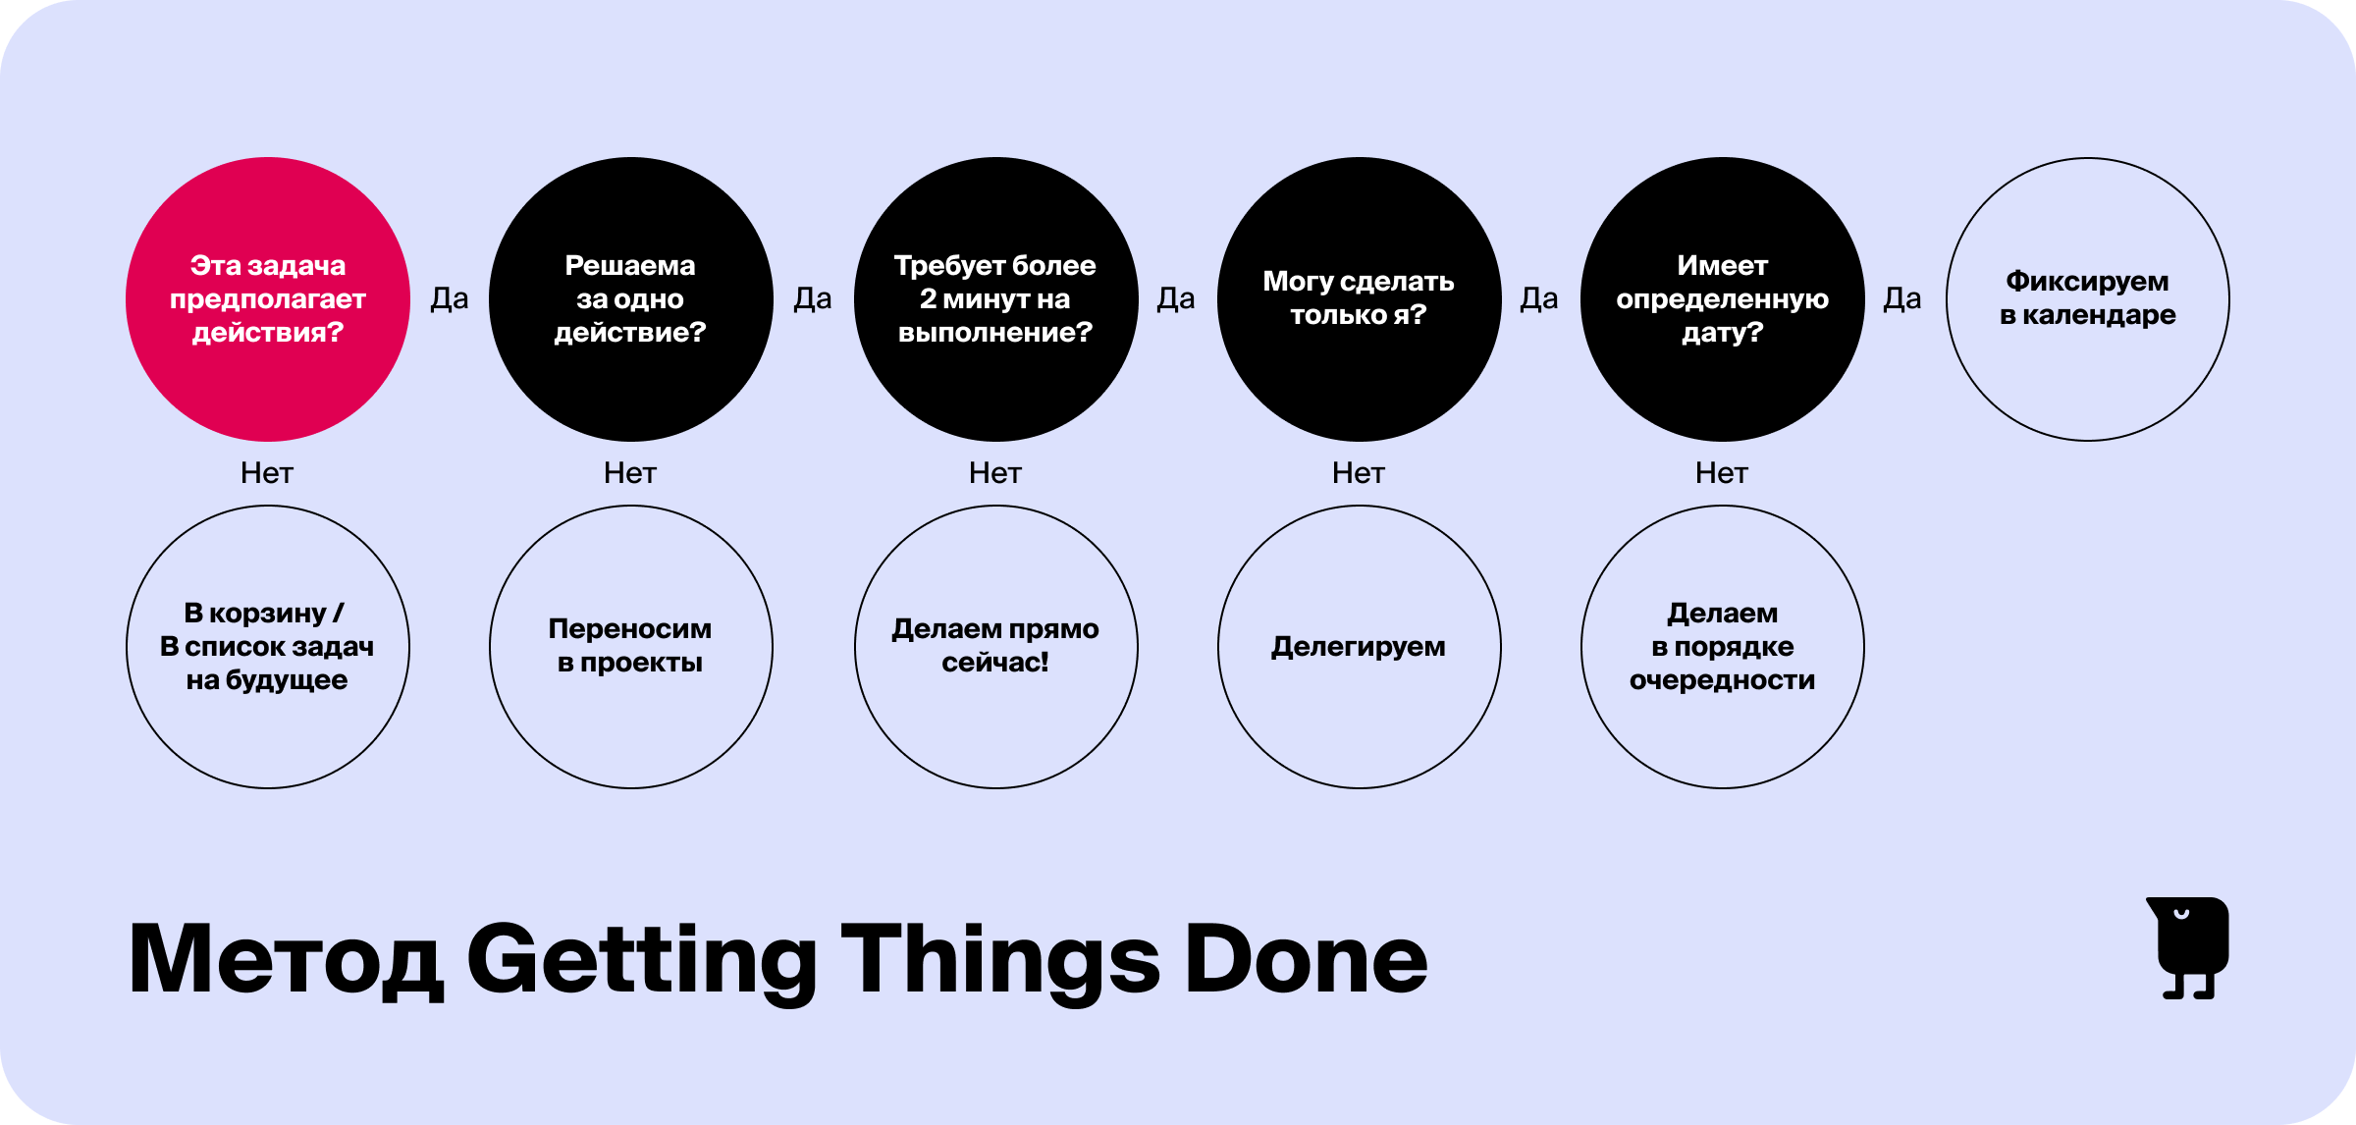
КЛЮЧЕВАЯ ОСОБЕННСТЬ
Автоматизавция применения GTD распределения
Последовательность вопросов:
Является ли это задачей
Одношаговая ли она
Зависит ли от внешних факторов
Можно ли приступить сейчас

Slide 5
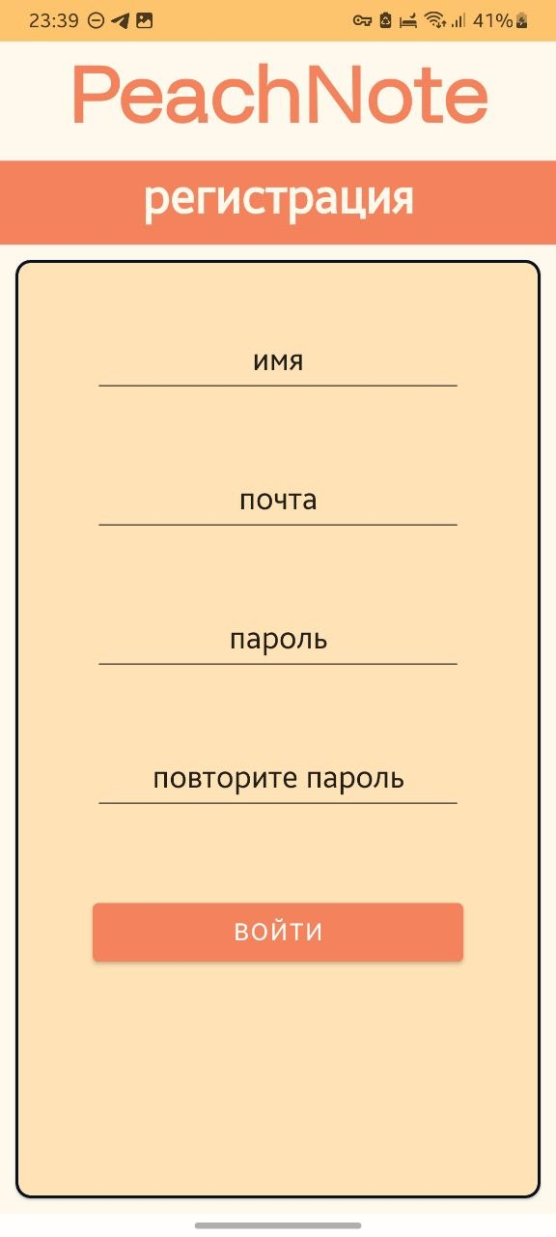
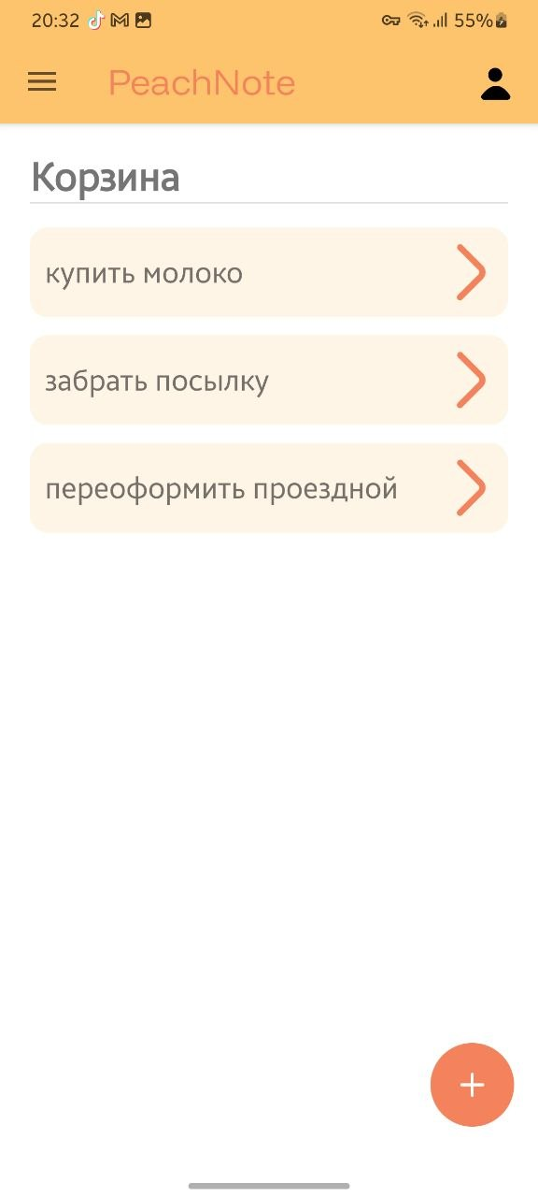
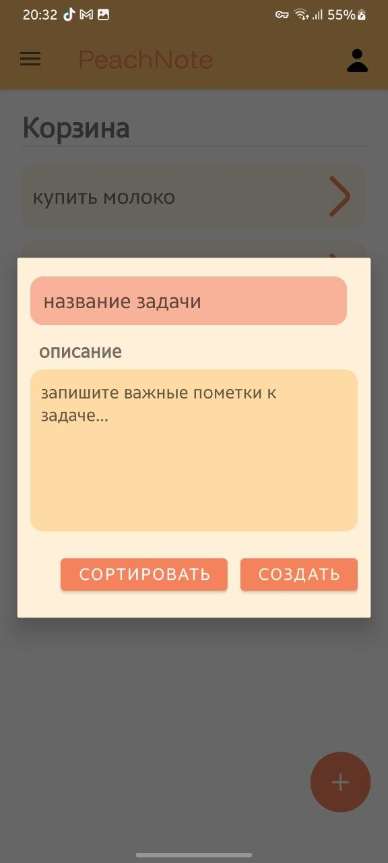
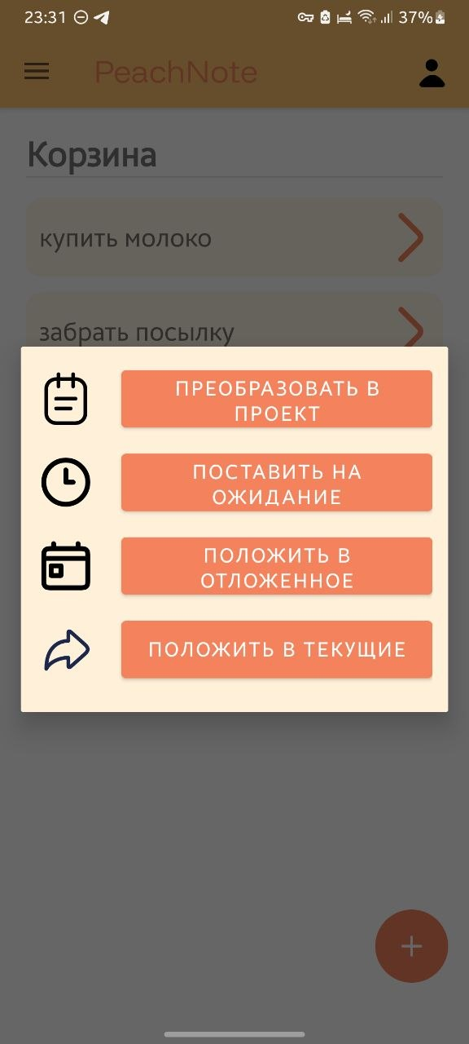
Фрагменты интерфейса

Slide 6
Итоги
Модули
Архитектура приложения
Система аутентификации
Алгоритм GTD
Работа с задачи по стилу Kanban
Взаимодействие с сервером по REST API

Slide 7
Спасибо!
Контакты

